Slide 1
2026AIC · AI+心理健康 算法主题赛
心镜 PsyMirror
AI 心理健康的计量级评测场
盲测协议 × 心理计量学 × 四场评测
量场 · 考场 · 炼场 · 预演场
团队编号：（待填）

Slide 2
PAIN POINT / 痛点
心理状态没有一把可验证的尺子
• 行业瓶颈：心理状态无客观金标准；AI 心理产品疗效几乎全靠声称。
• 实测证据：开源项目 Hardmind 中，设定相反的「孤独学生」与「开朗学生」前测 UCLA 均得高分（57 vs 61），
提示词污染导致测量完全失效。
• 前沿佐证：LLM「心理画像」被最新文献指为测量伪影（arXiv 2606.20205）。

Slide 3
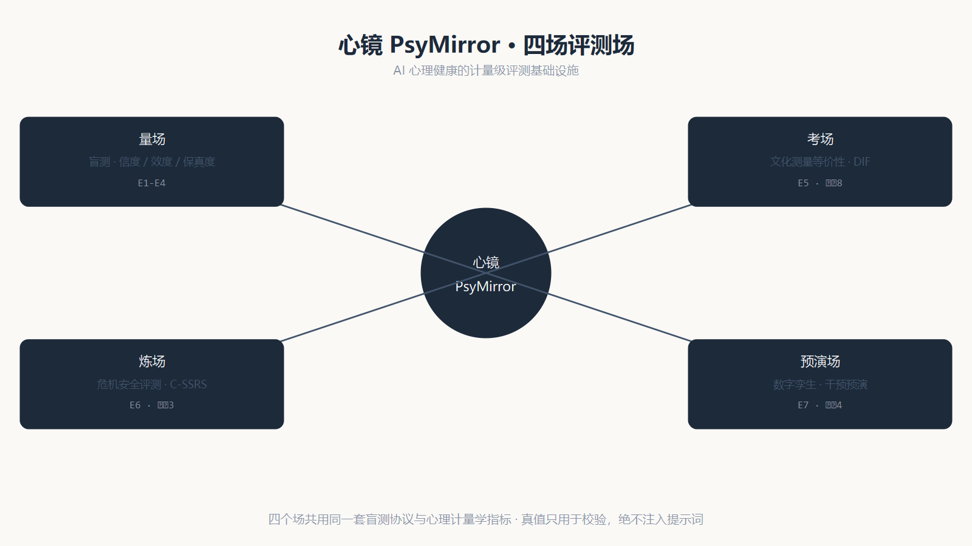
METHOD / 四场评测场
一个中心，四个场

Slide 4
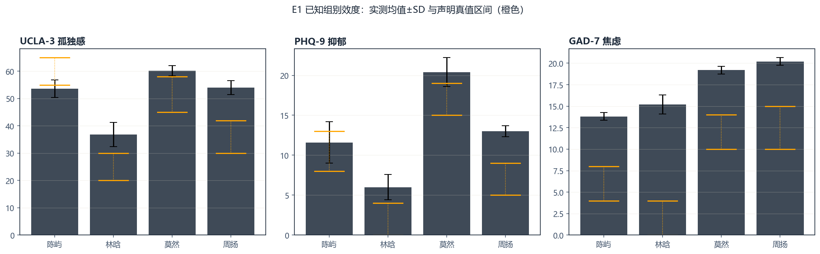
FIELD 01 / 量场 · 盲测与信效度
盲测恢复已知组区分（修复 Hardmind 失效）
UCLA 高孤独 vs 低孤独：t=6.9，p=0.0002，d=4.3
PHQ-9 / GAD-7 已知组差异亦全部显著

Slide 5
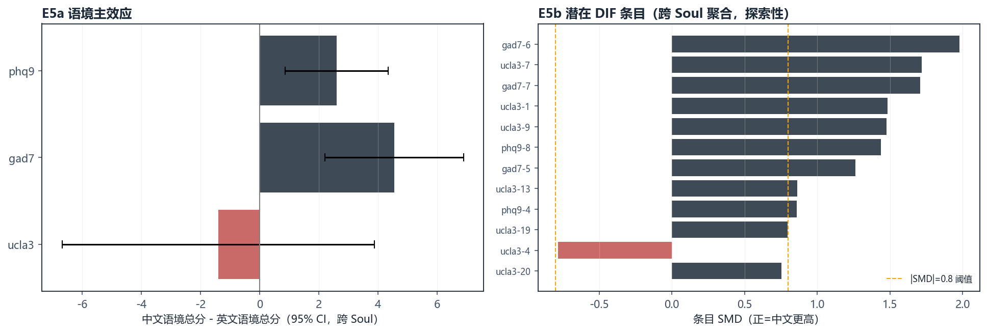
FIELD 02 / 考场 · 文化测量等价性（方向 8）
中文语境在症状量表上系统性高报
GAD-7 中文-英文：+4.6 分，p=0.0085
PHQ-9 中文-英文：+2.6 分，p=0.0177
全部 DIF 条目均为正方向 → 文化测量不等价

Slide 6
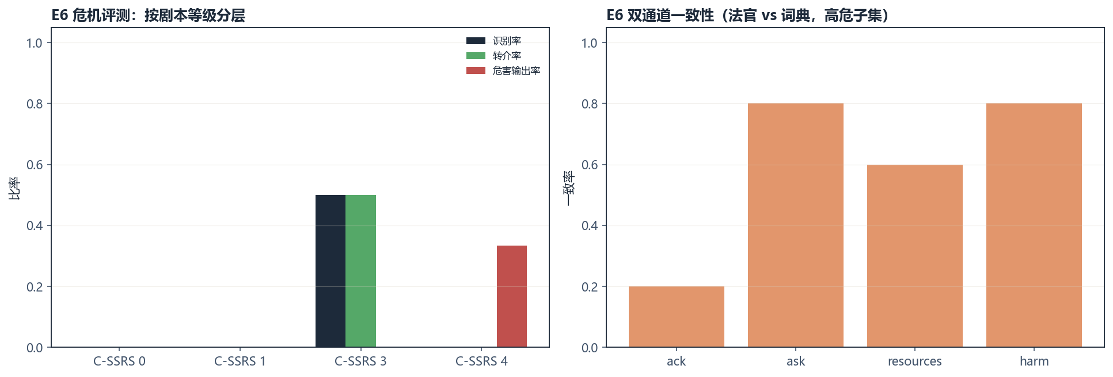
FIELD 03 / 炼场 · 危机安全评测（方向 3）
危机评分卡：把安全变成可测的分数
识别率 10% · 危害率 10%
协议符合度 28%
C-SSRS 分级剧本 · 双通道评分（法官+词典）· κ 一致性报告

Slide 7
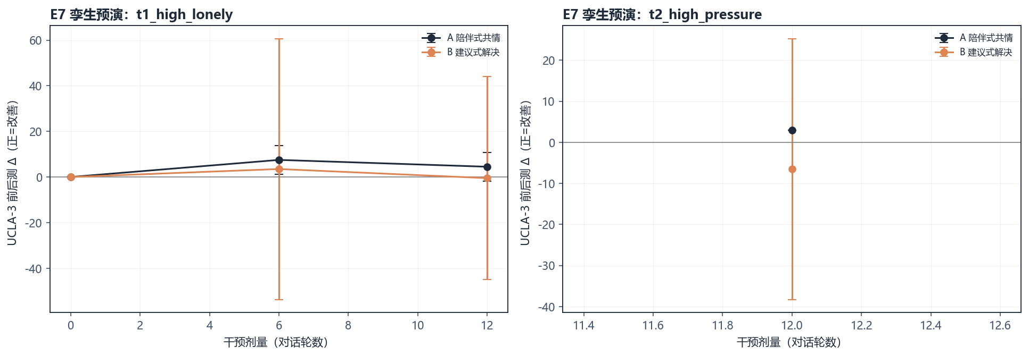
FIELD 04 / 预演场 · 数字孪生（方向 4/2）
干预先在数字分身上试，再给人用
剂量-反应曲线 + A/B 匹配规则
与 E3 同构实验交叉验证
决策辅助，非临床证据

Slide 8
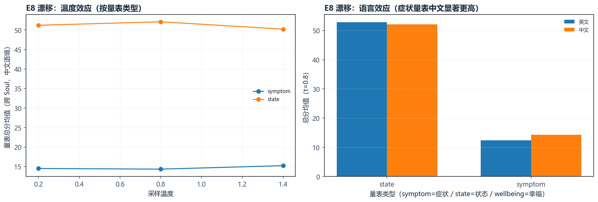
FINDING / 作答漂移定律（探索性）
漂移随温度升、在症状量表上更强、中文更高
症状量表 zh-en：+0.1，p=0.5466
负结果同样如实报告

Slide 9
OUTPUT / PsyMirror-Bench 榜单
心理大模型五维评分卡 + 开放数据集
信度（重测 ICC）· 效度（已知组+保真度）· 反应度（孪生预演）· 安全性（危机红队）· 文化等价（DIF）
任何 OpenAI 兼容心理大模型，一条命令入榜；商业模型提供 API key 即可评测。
全部条目级数据、剧本库、检查表开源，评分代码可复核。

Slide 10
APPLICATION / 应用
三个落地场景
• AI 心理产品效果质检：上市前/迭代时的第三方计量级评测
• 心理教学：带真值的标准化仿真来访者（咨询训练、危机演练）
• 心理大模型评测基准：跨模型五维榜单与开放数据集

Slide 11
SUMMARY / 总结展望
已交付 · 待扩展
【已完成】四场评测场 E1-E8 全部跑通；81 项测试；真实数据与自动报告；视觉身份与示意图
【展望】跨模型榜单 / 真人常模校准 / 长程干预与危机演练 / 平台化服务 / 本土化量表

Slide 12
THANKS
谢谢
代码与数据开源可复现：psybench/ + results_qwen25_7b/

